Slide 1
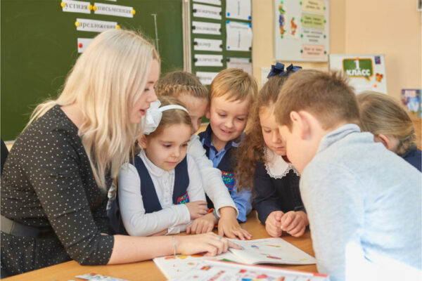
Департамент образования Ивановской области
Департамент образования Ивановской области
«Система
формирования психолого-педагогических классов»
17 ноября 2022
Малкова Любовь Юрьевна, главный консультант
Департамента образования
Ивановской области

Slide 2
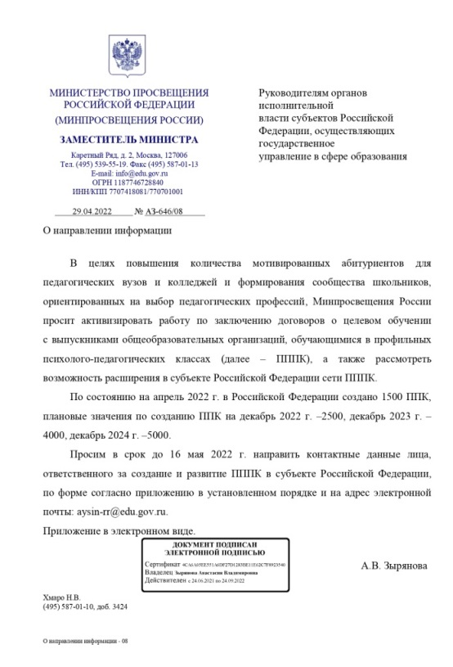
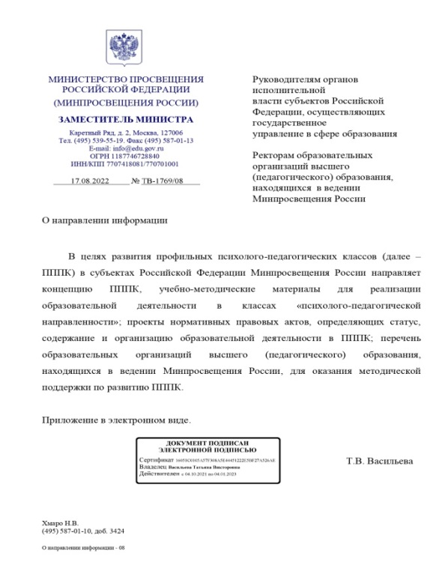
Департамент образования Ивановской области
Департамент образования Ивановской области
Письма
Министерства просвещения
Российской Федерации
от 29.04.2022 от 17.08.2022
№ АЗ-646/08 № ТВ-1769/08

Slide 3
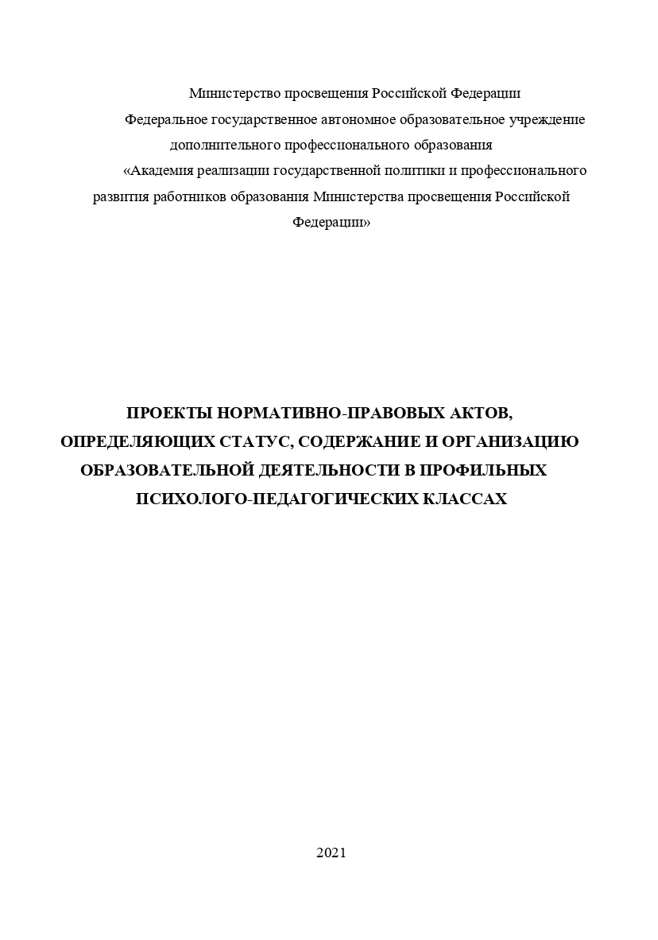
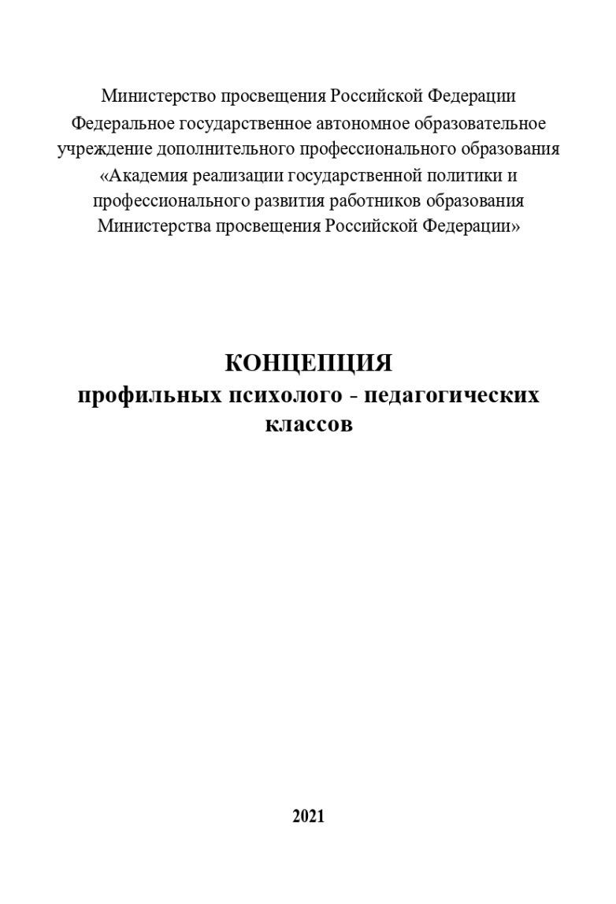
Департамент образования Ивановской области
Департамент образования Ивановской области

Slide 4
Департамент образования Ивановской области
Департамент образования Ивановской области
Основная ролевая позиция учителя, способного обучать детей цифрового поколения, – «организатор самообучающегося сообщества»
(П. Сенге), хорошо ориентирующийся в информационной среде и сопровождающий ребенка на его персональном образовательном пути.
(Концепция психолого-педагогических классов)

Slide 5
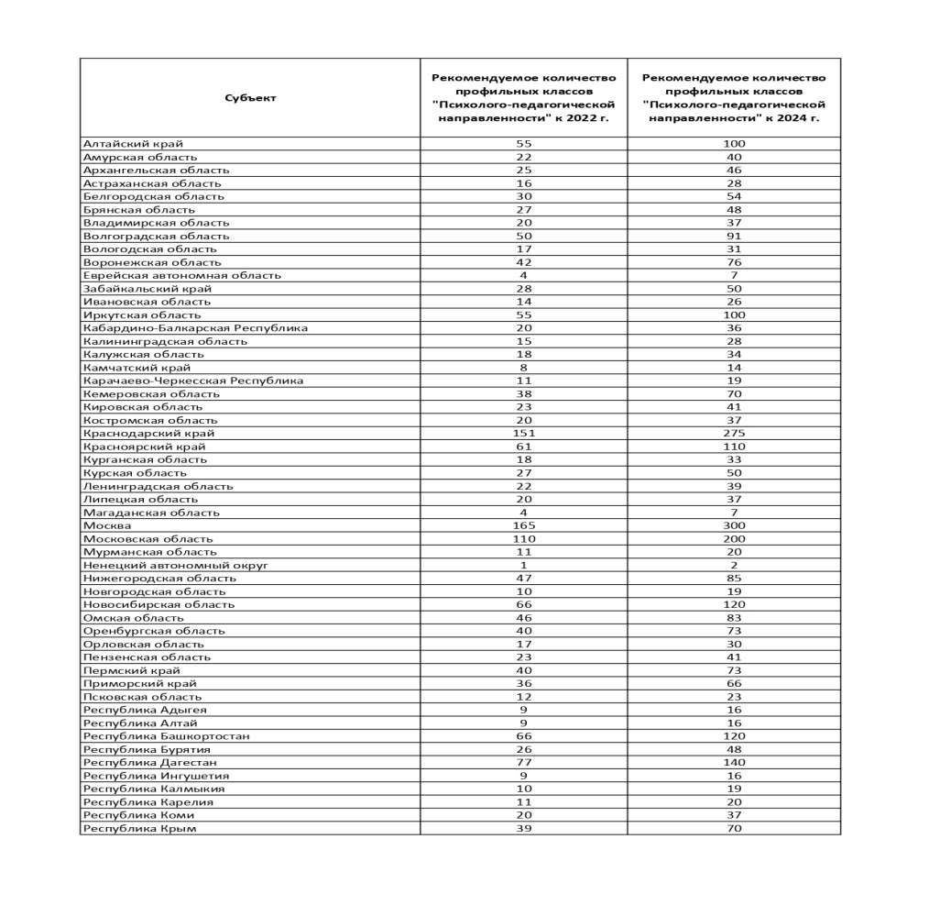
Департамент образования Ивановской области
Департамент образования Ивановской области
Рекомендации Министерства просвещения Российской Федерации
Субъект | Рекомендованное количество психолого-педагогических классов на 2022 год | Рекомендованное количество психолого-педагогических классов на 2024 год
Ивановская область | 14 | 26

Slide 6
Департамент образования Ивановской области
Департамент образования Ивановской области
ПОТРЕБНОСТЬ В ПЕДАГОГИЧЕСКИХ КАДРАХ
Предметы | на 2023-2024 учебный год | на 2024-2027 учебные годы | на 2024 -2029 учебные годы
русский язык и литература | 130 | 148 | 161
математика | 127 | 127 | 142
физика | 47 | 72 | 79
химия | 29 | 52 | 63
истрия | 43 | 65 | 71
обществознание | 35 | 55 | 64
география | 39 | 51 | 55
биология | 30 | 53 | 72
информатика и ИКТ | 57 | 55 | 54
английский язык | 102 | 108 | 120
немецкий язык | 10 | 13 | 14
французский язык | 1 | 5 | 6
ИТОГО: | 650 | 804 | 901

Slide 7
Департамент образования Ивановской области
Департамент образования Ивановской области
ПЕРЕЧЕНЬ
общеобразовательных организаций, на базе которых открыты
педагогические классы:
МБОУ средняя школа № 7 г.Иванова
МБОУ «СШ №9» г.о.Шуя
МБОУ школы №17 г.о. Кинешма
МБОУ СОШ №11 г.о.Вичуга
МОУ средняя школа № 1 г.Наволоки Кинешемского района (на базе основного образования)
педагогические группы:
МОУ «Китовская средняя школа» Шуйского района
МБОУ Нерльская СОШ Тейковского района
МБОУ школы №1 г.о. Кинешма.

Slide 8
Департамент образования Ивановской области
Департамент образования Ивановской области
! Приказ Департамента образования Ивановской области от 28.10.2022 № 1213-о «Об утверждении плана работы по формированию психолого-педагогических классов в Ивановской области»

Slide 9
Департамент образования Ивановской области
Департамент образования Ивановской области
Контактные телефоны
Департамент образования
Ивановской области
(4932) 41-49-80
malkova.lu@iv-edu.ru
malkova_lyu@ivreg.ru

